Slide 1


CONSUMINDO APIs REST COM OUTSYSTEMS
Eduardo Freitas

Slide 2
INTRODUÇÃO

Slide 3

Introdução
Bem-vindo ao guia sobre como utilizar APIs REST com o OutSystems
Neste eBook, vamos simplificar o entendimento e o uso de APIs REST, oferecendo exemplos práticos de código em contextos reais.
Dominar APIs REST é fundamental para qualquer desenvolvedor moderno. Elas permitem a comunicação eficiente entre sistemas e são essenciais para a integração de aplicativos e serviços.
Nosso objetivo é tornar o processo de compreensão e uso de APIs REST no OutSystems simples e acessível. Vamos abordar os fundamentos e explicar como consumir APIs, sempre fornecendo exemplos práticos ao longo do caminho.
Vamos começar!

Slide 4
01
APIs REST - CONCEITOS
O que são? Onde vivem? Do que se alimentam? Neste capítulo você aprenderá sobre endpoints, métodos HTTP e respostas JSON, conceitos essenciais para entender como as APIs REST funcionam.

Slide 5
APIs REST - CONCEITOS
APIs REST (Representational State Transfer) são como pontes que conectam diferentes sistemas na internet. Elas usam uma linguagem comum chamada HTTP para permitir essa comunicação de forma eficiente. Em termos simples, elas são como
mensageiros que entregam suas solicitações de um lugar para outro na web.
Vamos imaginar um cenário simples para ilustrar como uma API funciona na prática. Imagine que você está usando um aplicativo de previsão do tempo em seu smartphone para verificar o clima em sua cidade. O fluxo de mensagens nesse caso é o seguinte:
Quando você abre o aplicativo e solicita a previsão do tempo, ele envia uma solicitação ao servidor onde estão armazenados os dados meteorológicos;
O servidor possui uma API de previsão do tempo que permite que outros aplicativos acessem seus dados meteorológicos.
A API processa a solicitação e retorna os dados meteorológicos atualizados para o aplicativo.
O aplicativo recebe os dados da API e os exibe na tela para que você possa ver a previsão do tempo atualizada.

Slide 6
APIs REST - CONCEITOS
PRINCIPAIS CONCEITOS
ENDPOINTS
São como endereços da internet que apontam para diferentes informações.
Cada endpoint representa um tipo específico de informação na API.
Por exemplo, no nosso exemplo de aplicação de previsão do tempo alguns endpoints típicos poderiam ser:
/weather/current: fornece informações sobre as condições meteorológicas atuais, como temperatura, umidade, velocidade do vento, etc.
/weather/city/{city_name}: retorna a previsão do tempo para uma cidade específica, fornecendo informações sobre temperatura, umidade, e condições climáticas esperadas para aquela localidade.
/weather/alerts: retorna alertas meteorológicos ativos, como avisos de tempestades, tornados ou outras condições climáticas perigosas.

Slide 7
APIs REST - CONCEITOS
PRINCIPAIS CONCEITOS
MÉTODOS HTTP
São as ações que podemos realizar em um determinado endpoint.
Os métodos mais comuns são:
GET: usado para recuperar informações de um endpoint. Por exemplo: podemos usar GET no endpoint /weather/current para obter informações sobre as condições meteorológicas atuais..
POST: usado para criar novos recursos em um endpoint. Podemos usar POST no endpoint /weather/alerts para adicionar um novo alerta meteorológico ao sistema.
PUT: usado para atualizar recursos existentes em um endpoint. Ao utilizar PUT no endpoint /weather/location/{latitude}/{longitude}, podemos atualizar as informações meteorológicas para uma determinada localização com base nas novas coordenadas geográficas fornecidas.
DELETE: usado para excluir recursos de um endpoint. Por exemplo, podemos usar DELETE no endpoint /weather/alerts/{alert_id} para remover um alerta meteorológico específico do sistema.

Slide 8
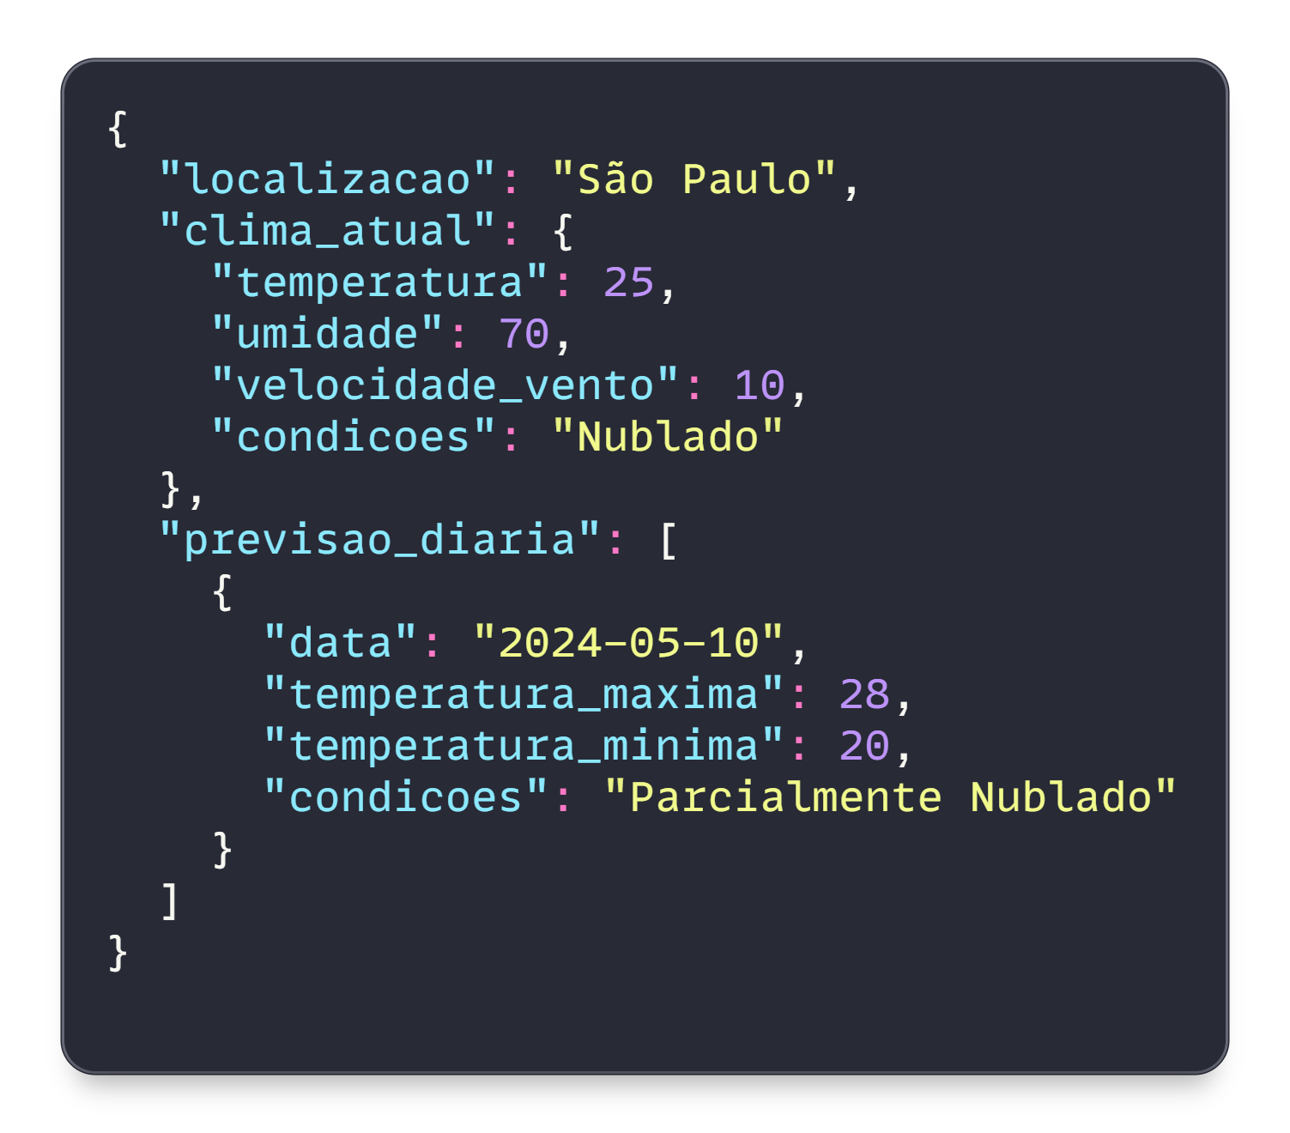
APIs REST - CONCEITOS
PRINCIPAIS CONCEITOS
RESPOSTAS JSON
São as mensagens que recebemos de volta quando fazemos uma solicitação a um endpoint
Essas respostas são formatadas em JSON, que é um formato de texto simples e legível por humanos. Ele organiza os dados de uma forma que facilita a compreensão e manipulação pelos computadores.
Vamos ver como seria uma resposta em JSON contendo informações detalhadas sobre as condições meteorológicas.

Slide 9
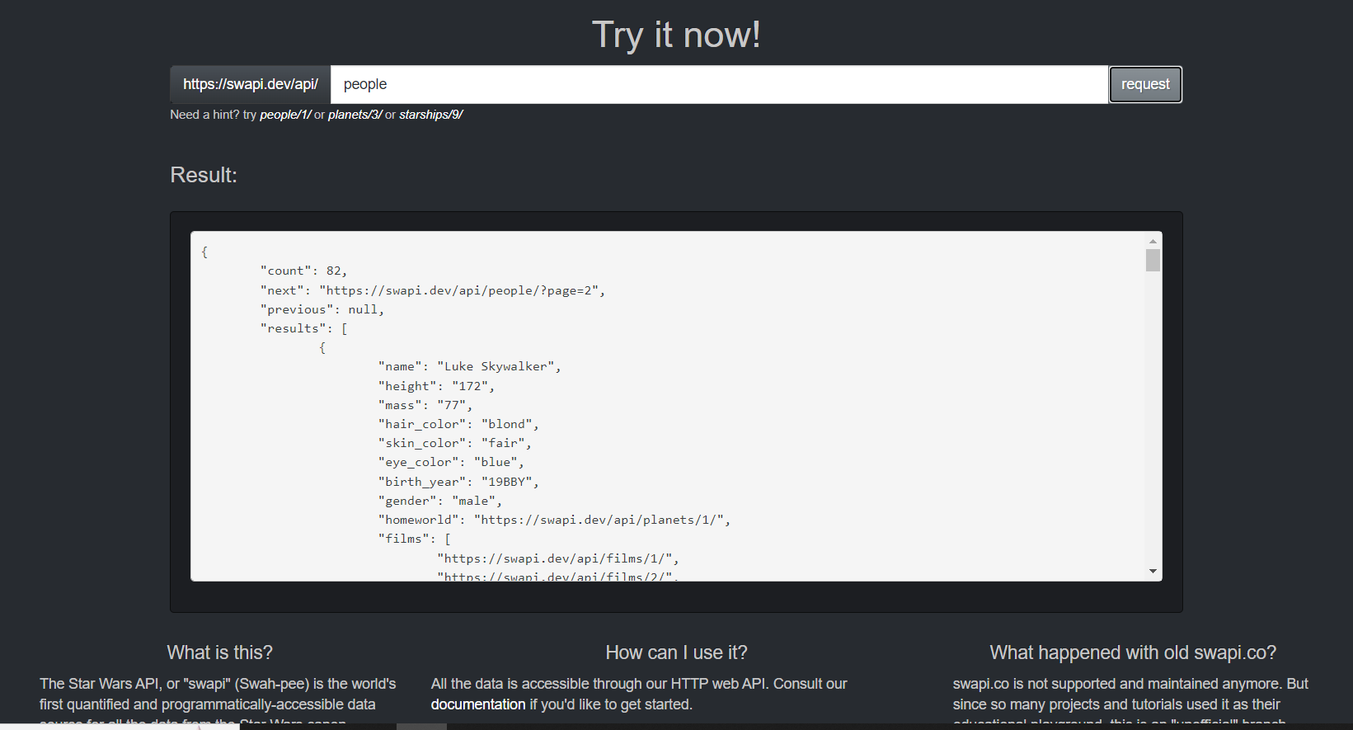
APIs REST - CONCEITOS
EXEMPLO DE API
Agora vamos trocar de cenário: em vez de previsão do tempo, mergulharemos no fascinante mundo de Star Wars!
Imagine que estamos desenvolvendo um aplicativo para fãs de Star Wars e queremos incorporar informações sobre os personagens da saga.
Para isso, vamos acessar a SWAPI, uma api pública que fornece informações sobre Star Wars:
Acesse o site da SWAPI em https://swapi.dev/
Digite a palavra “people” na caixa de texto, clique em Request e veja a mágica acontecer:

Slide 10
02
APIs REST
COM OUTSYSTEMS
Neste capítulo vamos aprender a consumir APIs REST nas aplicações OutSystems. Você deve ter o Service Studio aberto e conectado a um ambiente OutSystems (por exemplo, personal environment)

Slide 11
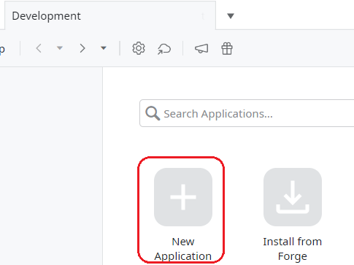
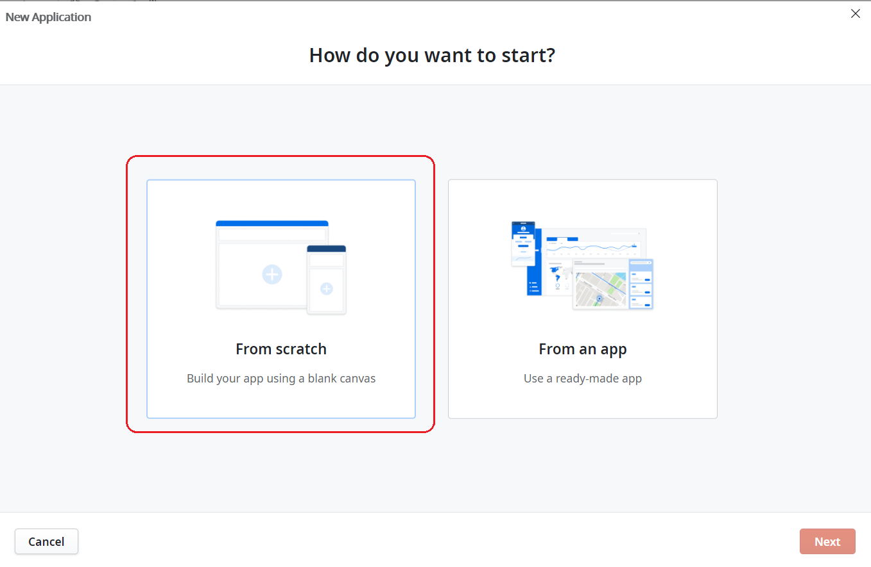
APIs REST COM OUTSYSTEMS
Chegou a hora de aprender a consumir APIs REST em aplicações OutSystems! E vamos aprender com um exemplo prático: utilizaremos a SWAPI (Star Wars API) como fonte de dados de uma aplicação que lista todos os personagens da saga.
Na janela principal do Service Studio, crie uma aplicação Reactive Web App. Vamos chamar a aplicação de StarWarsExplorer
1
2

Slide 12
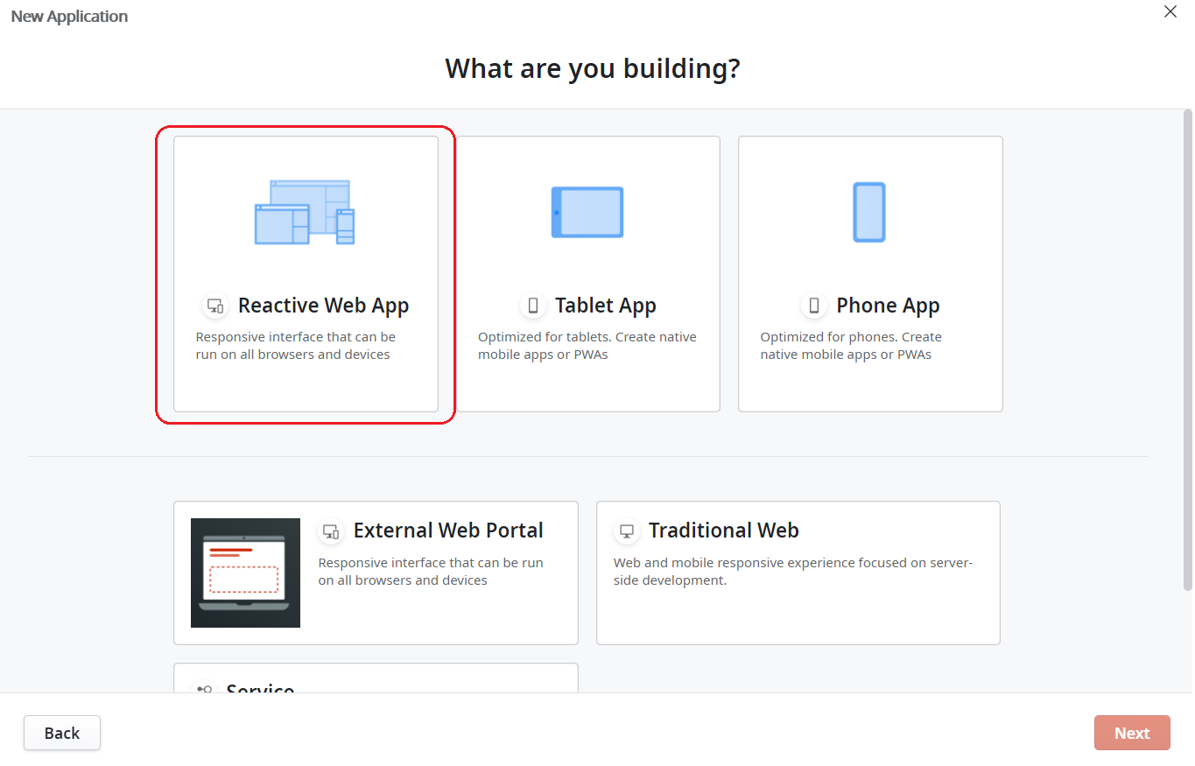
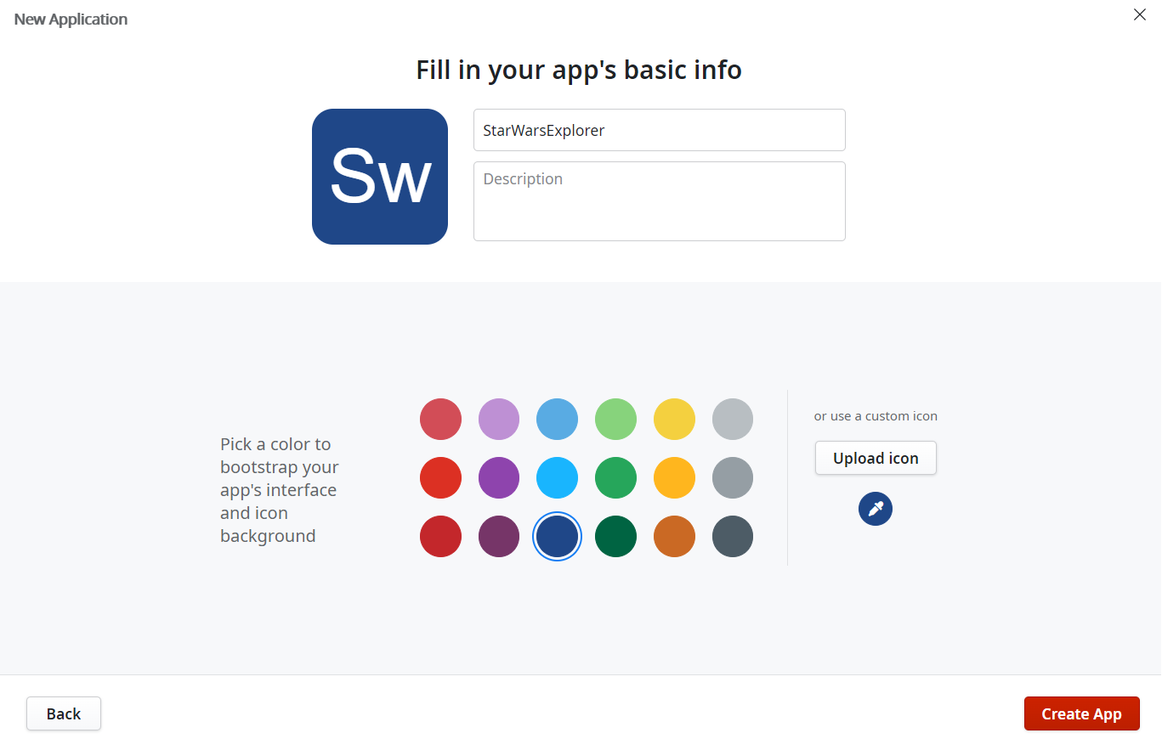
APIs REST COM OUTSYSTEMS
3
4

Slide 13
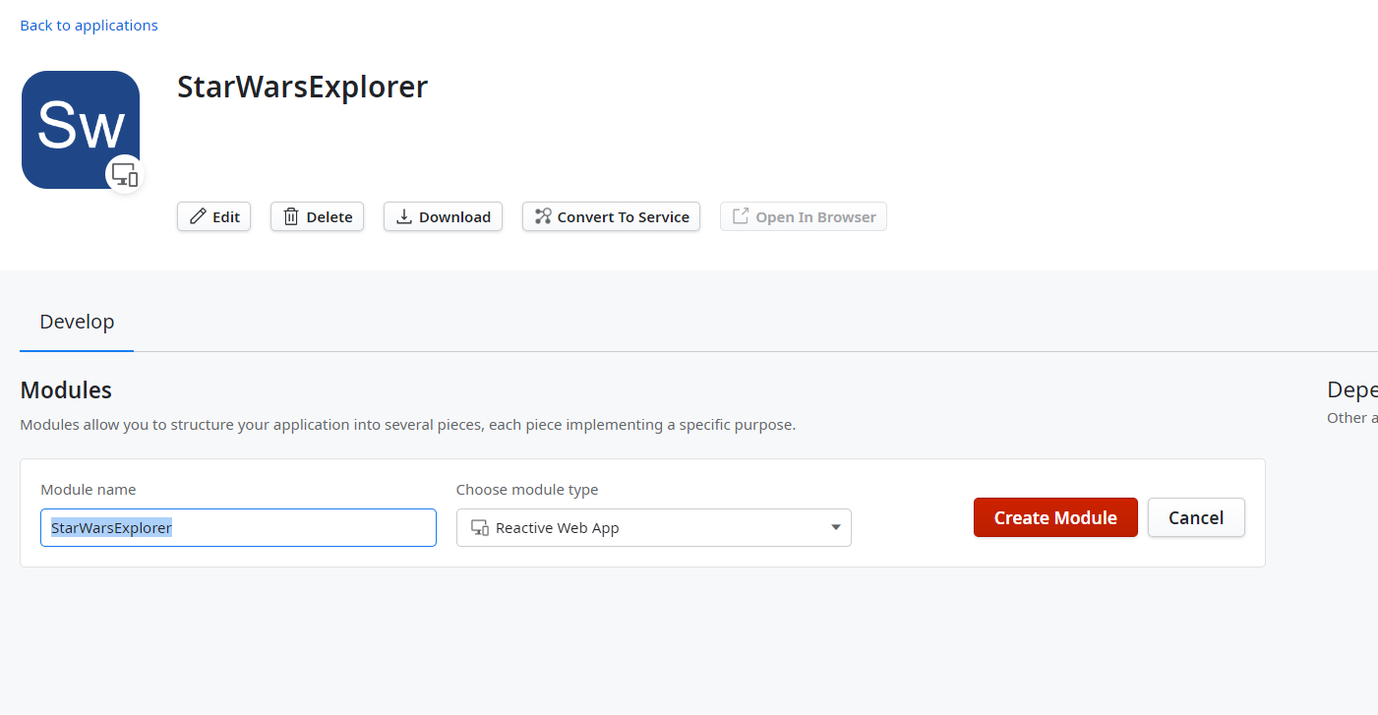
APIs REST COM OUTSYSTEMS
5

Slide 14
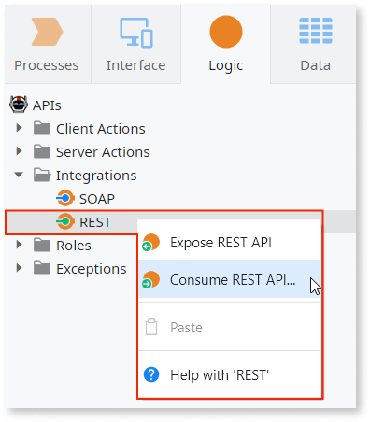
APIs REST COM OUTSYSTEMS
Na aba Logic, abra a pasta Integrações.
Clique com o botão direito no elemento REST e selecione Consume REST API...

Slide 15
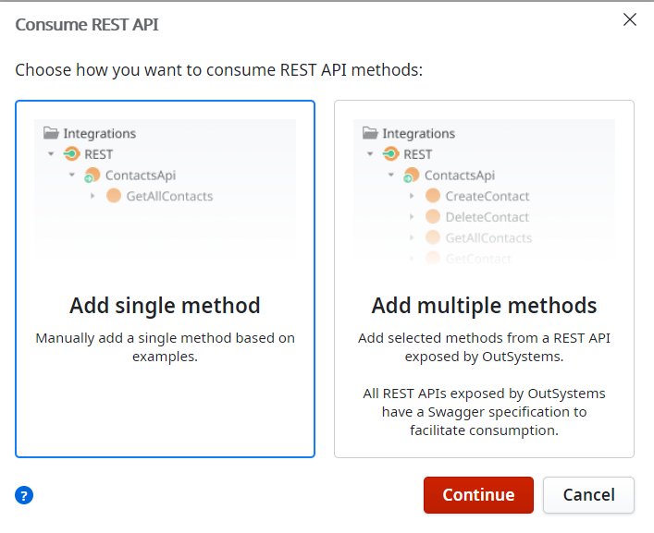
APIs REST COM OUTSYSTEMS
Selecione Add single method

Slide 16
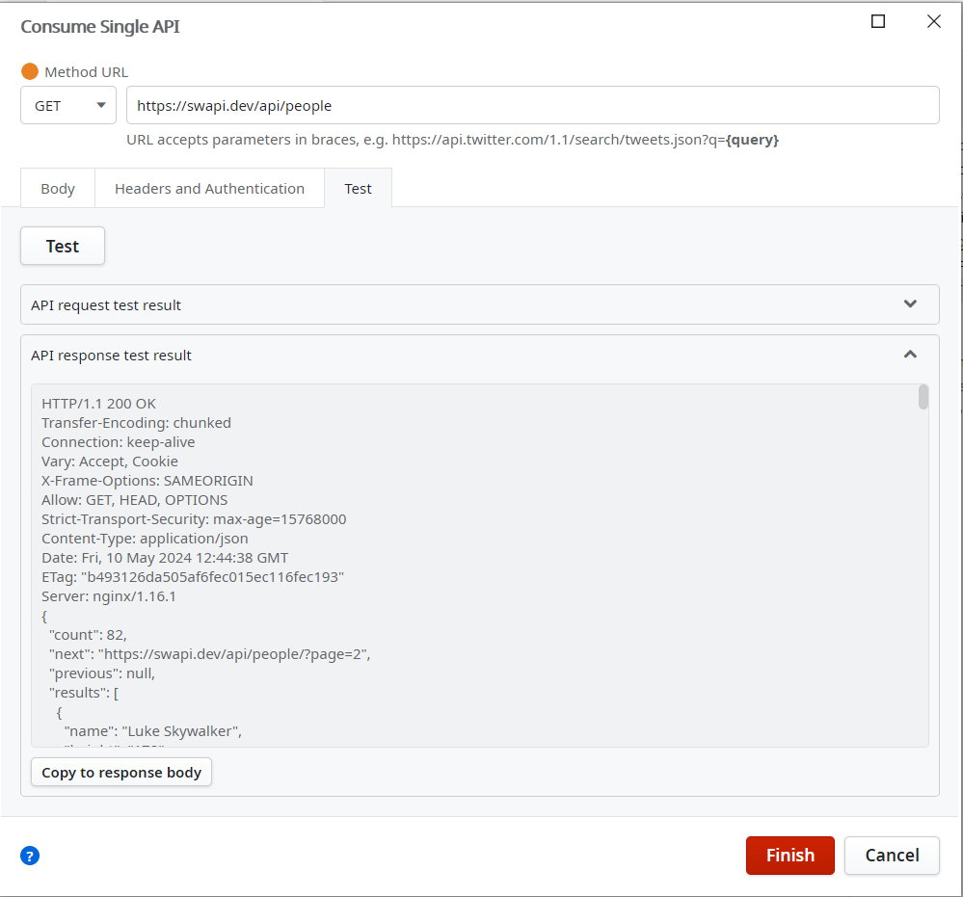
APIs REST COM OUTSYSTEMS
Selecione o método GET
Selecione a aba Test
Digite a URL da swapi para listar os personagens da série:
https://swapi.dev/api/people

Slide 17
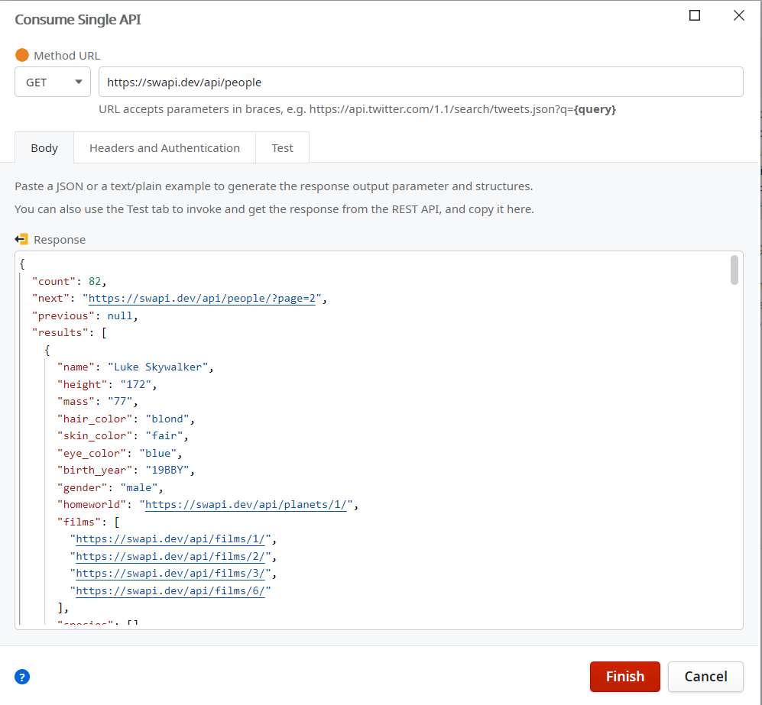
APIs REST COM OUTSYSTEMS
Cliqem em Copy to response body
Clique em Finish

Slide 18
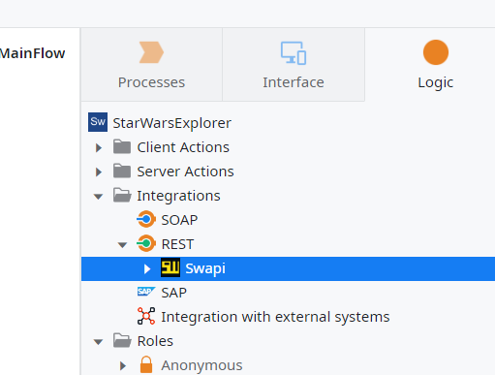
APIs REST COM OUTSYSTEMS
E agora assista ao show do Service Studio! Olha o que ele faz! Olha o que ele faz!
Cria um elemento REST API

Slide 19
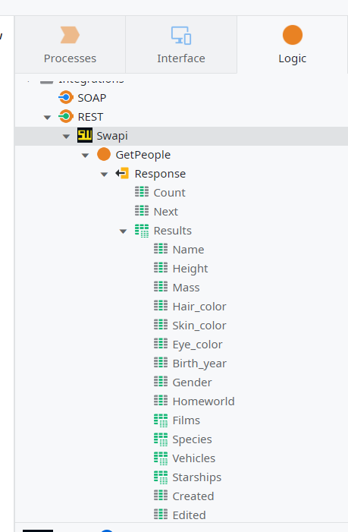
APIs REST COM OUTSYSTEMS
Cria um método REST API com os parâmetros de entrada e saída correspondentes

Slide 20
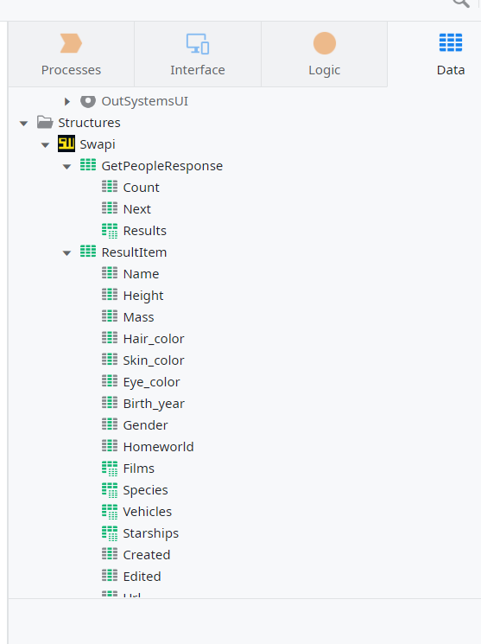
APIs REST COM OUTSYSTEMS
Mapeia os tipos de dados REST em tipos de dados OutSystems

Slide 21
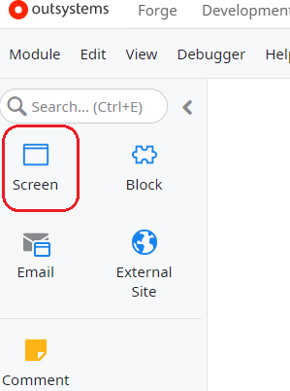
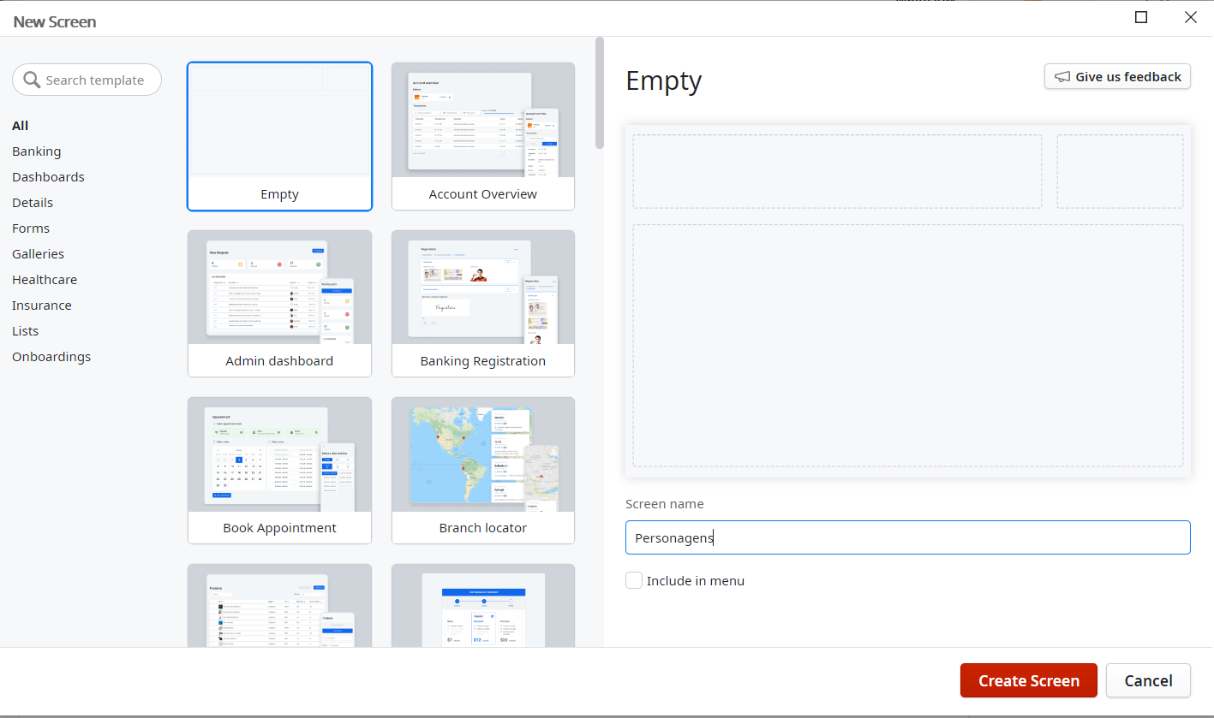
APIs REST COM OUTSYSTEMS
Próximo passo: usar a estrutura que o Service Studio montou para criar sua tela
Crie uma tela Personagens
1
2

Slide 22
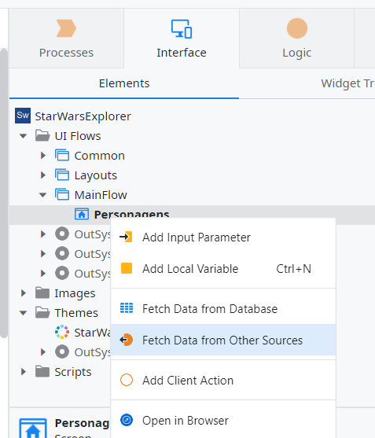
APIs REST COM OUTSYSTEMS
Clique com o botão direito em Personagens
Clique em Fetch Data from other Sources

Slide 23
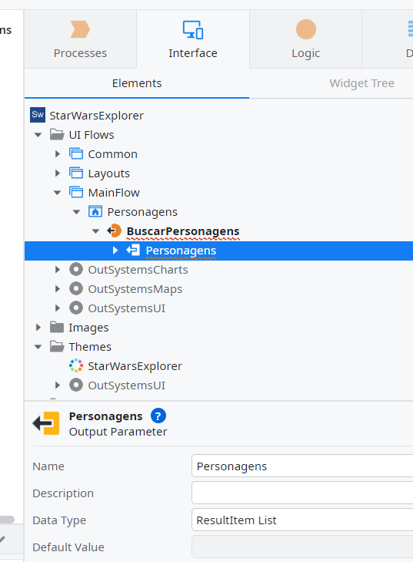
APIs REST COM OUTSYSTEMS
Chame a action de BuscarPersonagens
Configure o parâmetro de saída como uma lista de ResultItem

Slide 24
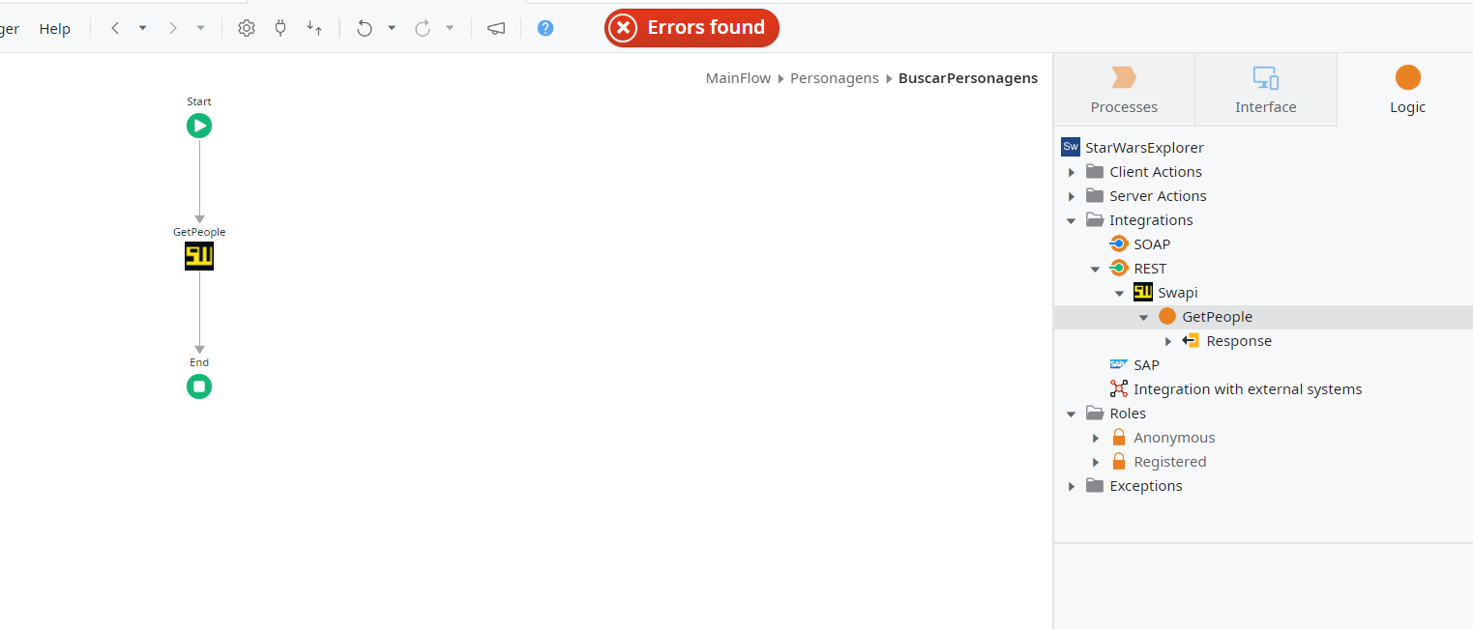
APIs REST COM OUTSYSTEMS
Dentro da action BuscarPersonagens, chame o método da Swapi que obtém os personagens

Slide 25
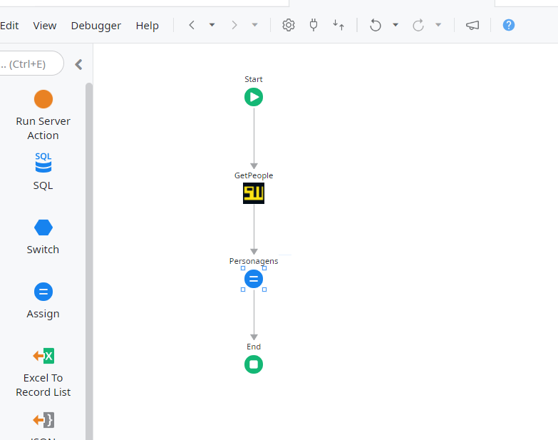
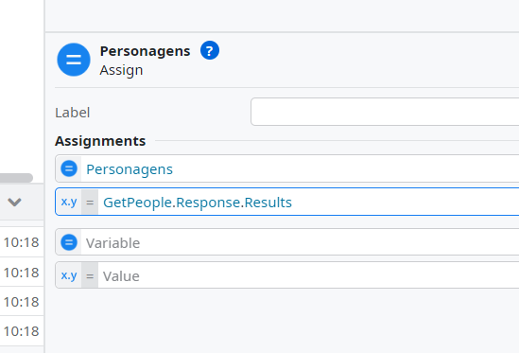
APIs REST COM OUTSYSTEMS
Atribua à variável Personagens o valor da saída da Swapi
1
2

Slide 26
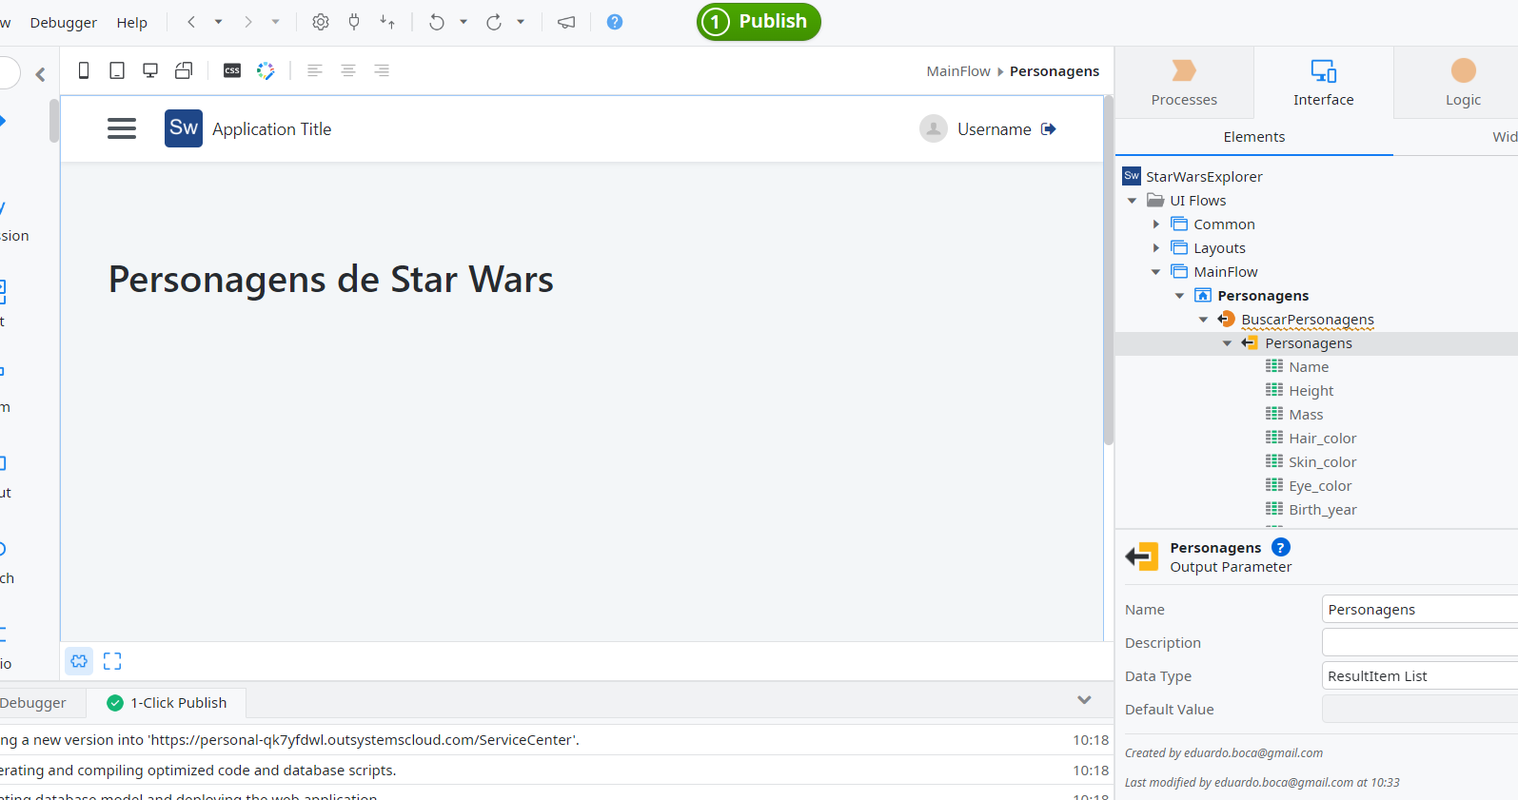
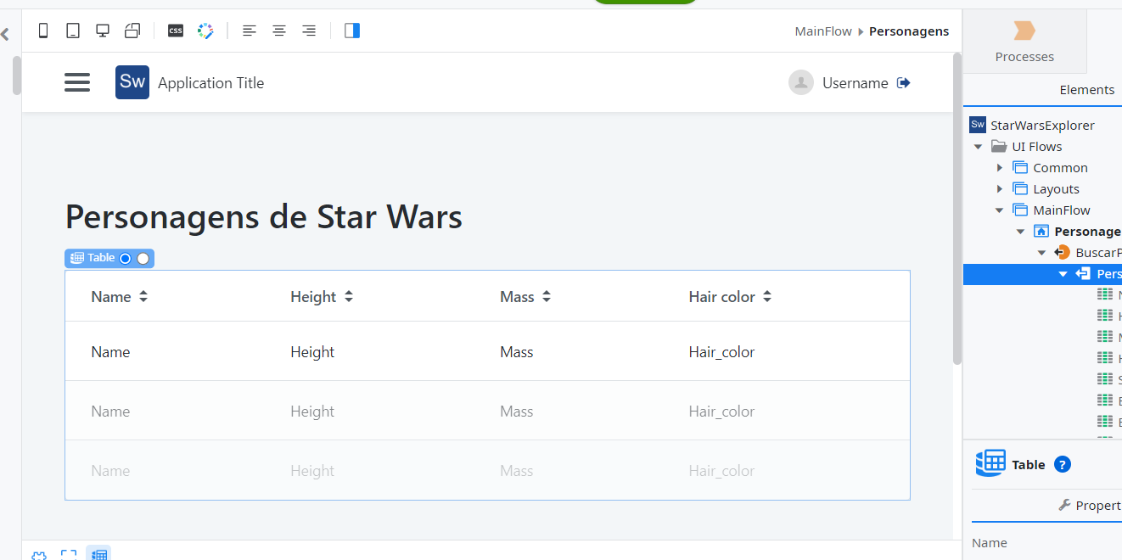
APIs REST COM OUTSYSTEMS
Volte à tela de Personagens
Dê o título Personagens de Star Wars
Arraste a variável Personagens para a tela
1
2

Slide 27
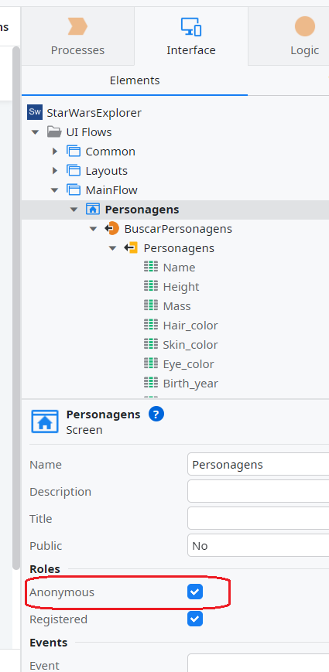
APIs REST COM OUTSYSTEMS
Quase lá...
Configure a tela para Aceitar qualquer usuário

Slide 28
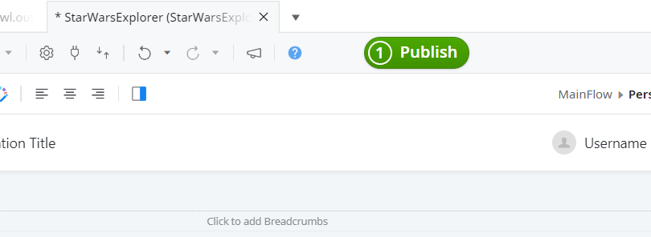
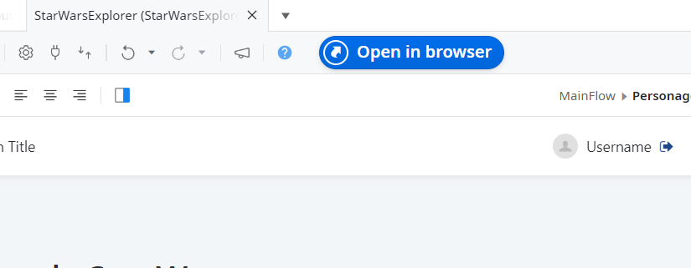
APIs REST COM OUTSYSTEMS
Clique em Publish
Clique em Open in Browser

Slide 29
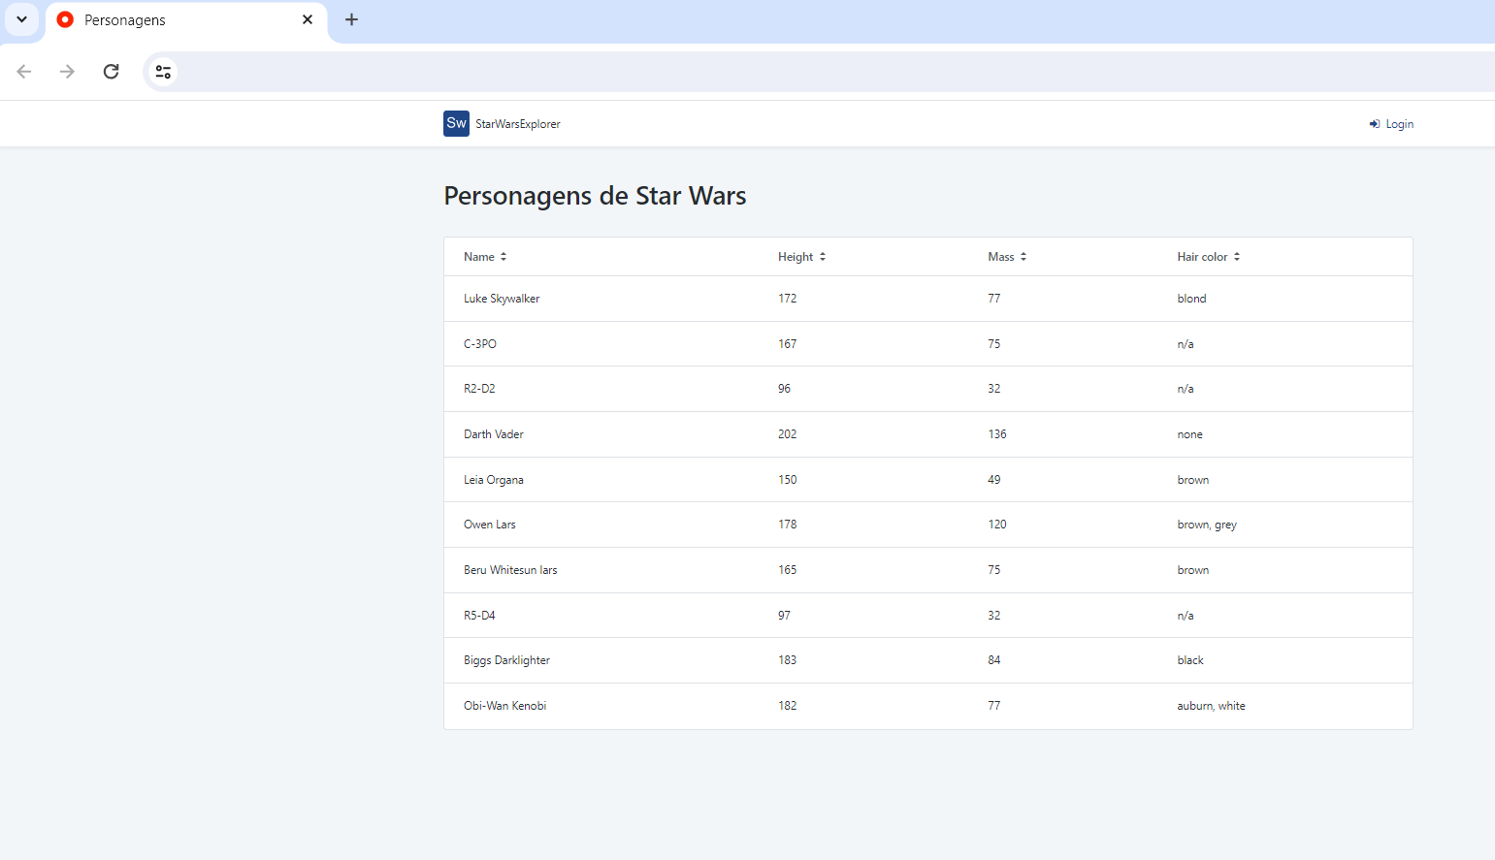
APIs REST COM OUTSYSTEMS
E sua aplicação está pronta!

Slide 30
CONCLUSÃO

Slide 31


OBRIGADO!
Esse Ebook foi gerado por IA, e diagramado por humano. O passo a passo se encontra no meu Github.
https://github.com/eduardoboca/prompts-recipe-to-create-a-ebook

